Slide 1
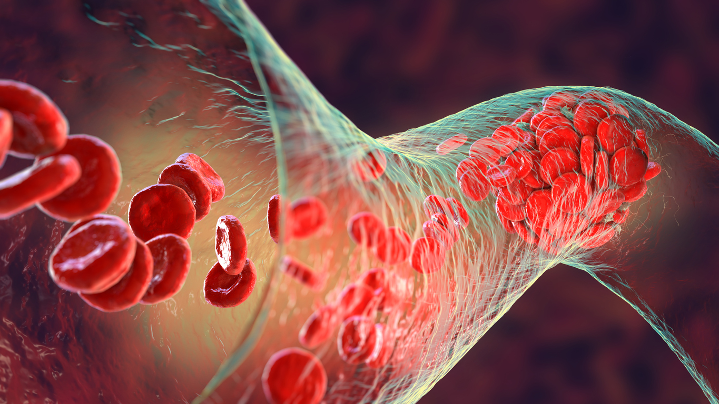



Projet UE-2 :
Hypertension artérielle (HTA)
Date du rapport
Master 2 Informatique Biomédical
GUNDUZ Maxime
KAJOKA Felicite
25 Novembre 2024
2024-2025

Slide 2
Plan
Introduction et Presentation
Présentation SAD (Dxplain, Asti)
Conception d'un système d'aide à la décision médicale
Conception d'un système d'aide à la décision médicale
Présentation SADST (Theriaque)
Présentation proteger et l’ontologique
Représentation ontologique de notre modele
Discussion et conclusion
M2 IBM : GUNDUZ Maxime, KAJOKA Felicite

Slide 3
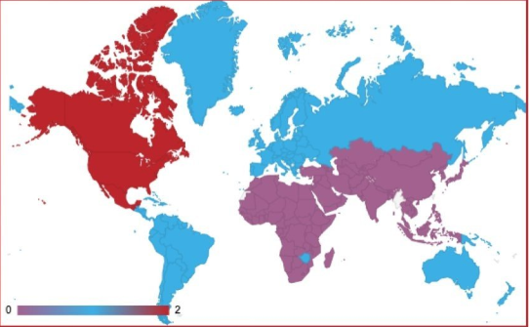

Présentation de l’Hypertension artérielle (HTA)
- Maladie Chronique
- Pression anormale
- 1,28 milliard de malade
M2 IBM : GUNDUZ Maxime, KAJOKA Felicite
1

Slide 4
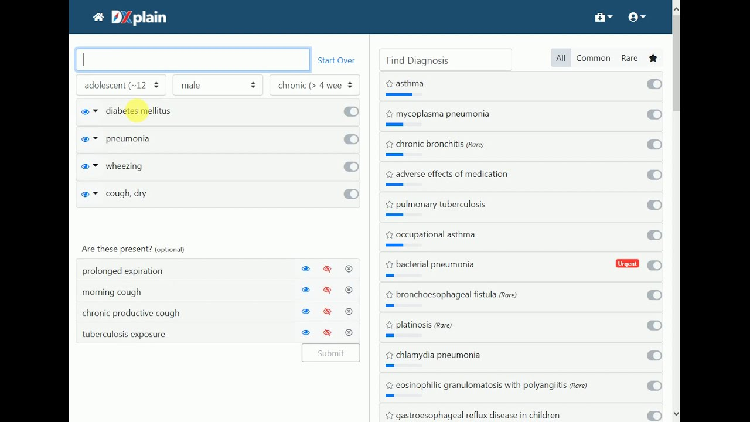
Présentation des systémes d’aide à la decisions diagnostic (SAD)
Analyse de données
Recommandations
Propose des diagnostics
Améliore la qualité des diagnostics
M2 IBM : GUNDUZ Maxime, KAJOKA Felicite
2

Slide 5
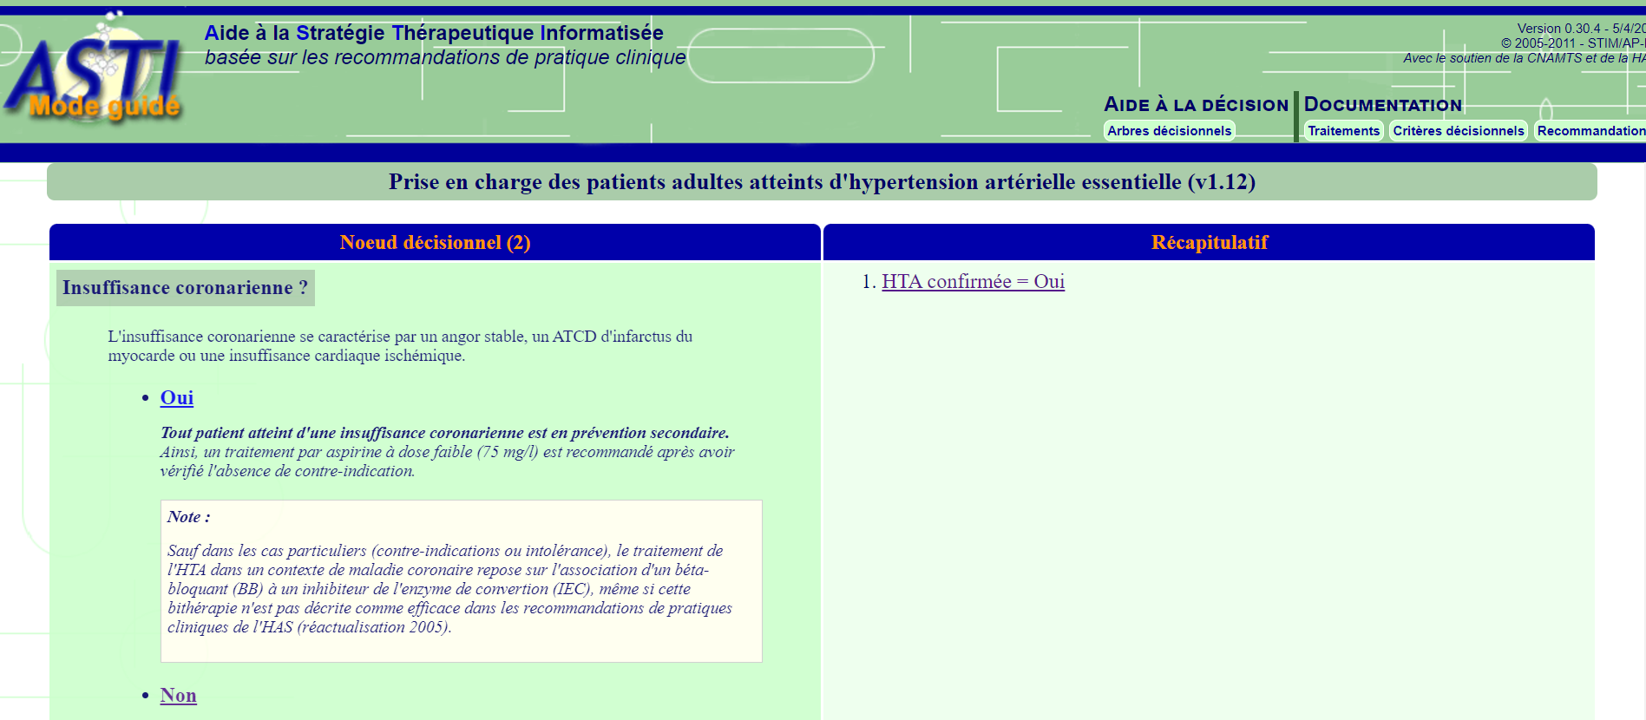
Présentation des systémes d’aide à la decisions diagnostic
M2 IBM : GUNDUZ Maxime, KAJOKA Felicite
3

Slide 6





Conception d’un modele pour l’aide à la decisions diagnostic
Analyse du VidalRecos sur l’HTA
+
Conception d’un modele
Analyse du VidalRecos sur l’HTA
+
Conception d’un modele
Modele Final (ensemble de règles)
M2 IBM : GUNDUZ Maxime, KAJOKA Felicite
4

Slide 7
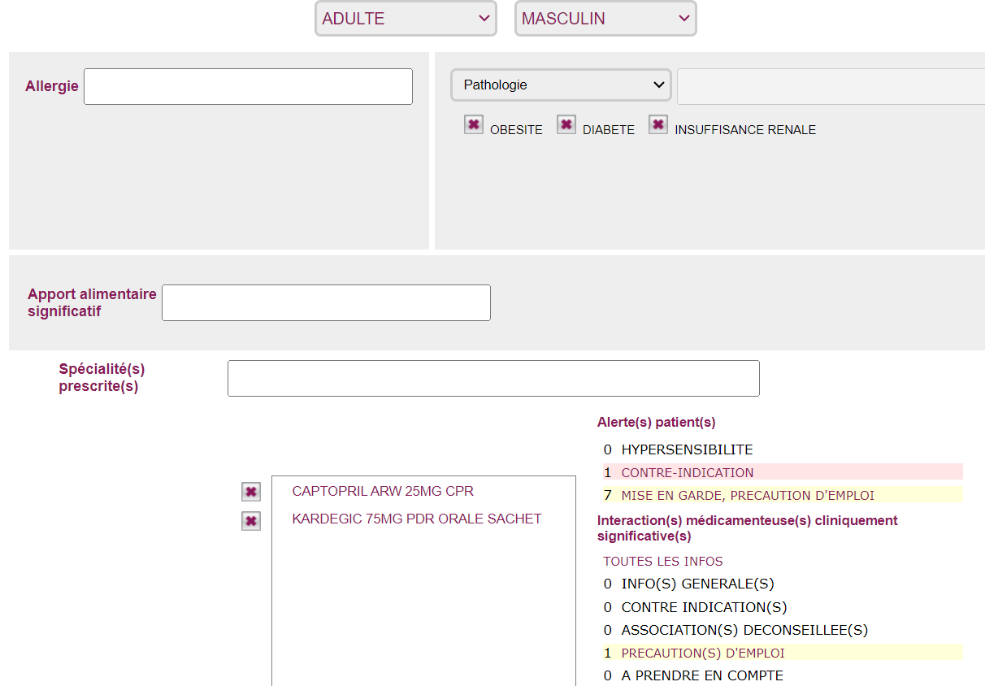
Présentation des systémes d’aide à la stratégie thérapeutique
Information sur les médicaments
Interactions médicamenteuses
Validation des prescriptions
Améliore la qualité des traitements
M2 IBM : GUNDUZ Maxime, KAJOKA Felicite
5

Slide 8
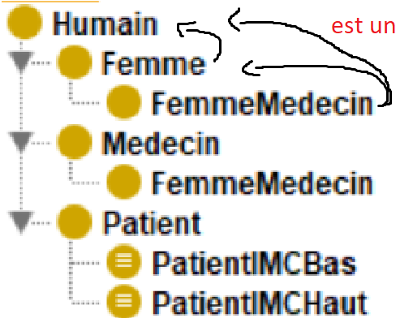
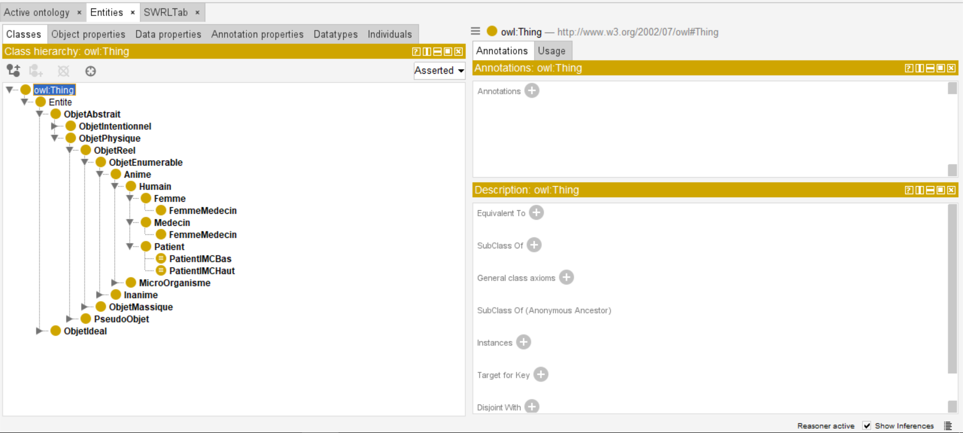
Présentation de proteger et ontologie
Logiciel Proteger
Ensemble de concepte lié par des relation semantique
M2 IBM : GUNDUZ Maxime, KAJOKA Felicite
6

Slide 9
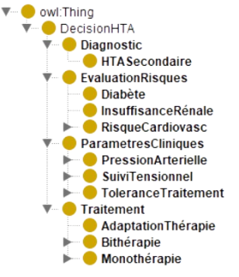
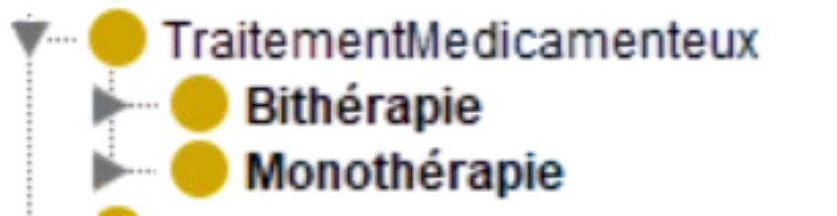
Présentation de notre ontologie
Intégration de notre ontologie dans ontoUrgence
Notre ontologie basé sur la question 2.1
M2 IBM : GUNDUZ Maxime, KAJOKA Felicite
7

Slide 10

Discussion et conclusion
Optimisation et limitation des erreurs (sous la direction d’un médecin)
Assistance et amélioration de la qualité des soin
Représentation explicite et structure des conceptes (utilise pour les IA)
M2 IBM : GUNDUZ Maxime, KAJOKA Felicite
8

